Slide 1
AVANCES EN LA CADENA DE SUMINISTRO

Slide 2

DESARROLLO DE LOS PROVEEDORES
  El término "Organización" reemplaza al término "proveedor" que se utilizó en la Norma ISO 9001:1994 para referirse a la unidad a la que se aplica esta Norma Internacional. Igualmente, el término "proveedor“ reemplazará ahora el término “subcontratista” .

Slide 3
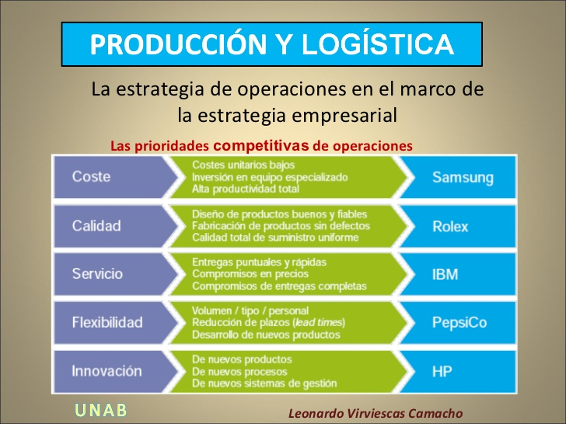
PRODUCCION
Se esta innovando en este eslabón con el fin de lograr
Un menor costo en la elaboración del producto
Una mayor calidad
Un mejo servicio

Slide 4
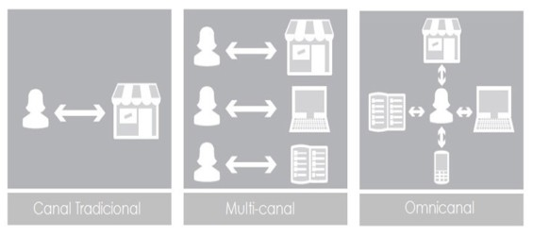
AVANCES EN LA DISTRIBUCION
Para este se han utilizado varios tipos de canales
Un canal
Múltiples canales
Multicanalidad integrada
Omnicanal

Slide 5

TRANSPORTE
Los avances que se han presentado en este medio han sido las comunicaciones TICS (nuevas tecnologías de la información y la comunicación)
Mediante los siguientes procesos:
Utilización de redes de valor añadido, VAN (Internet, telefonía móvil y bluetooth- desarrollos tecnológicos)
Sistemas de localización geográfica (GPS)
Sistemas de representación de la información geográfica (GIS)
Identificación de productos y unidades (Código de barras, RFID)

Slide 6


AVANCES DEL CONSUMIDOR
El consumidor se ha vuelto digital “ANTAGONICOS” (analógicos y digitales)
2 Tipos de antagónicos
El ROPO (Research Online Purchase Offline)(Compras en línea de investigaciones fuera de línea) busca en Internet y compra en la tienda. Es decir, las decisiones las toma en la Red, pero la compra la efectúa físicamente, sobre todo en algunas categorías.
El 020 (Offline to Online) (sin conexión a internet) le gusta acercarse al establecimiento, ver físicamente el producto, consultar con el vendedor, pero luego va a casa y compara las ofertas en el ordenador

Slide 7

AVANCES EN EL SERVICIO POSTVENTA
los ejecutivos de las principales empresas destacan la importancia de las redes sociales en la estrategia post venta ya que esta permite darles un mayor soporte a los usuarios.
Los Altos ejecutivos también destacaron que las empresas tecnológicas mas importantes, están sumando esfuerzos en la búsqueda de nuevos canales y medios de comunicación social, con el objetivo de tener mayor interacción con los clientes, en especial en lo que respecta al ciclo de retorno de equipos, de igual forma resaltan que los servicios Post Venta y los accesorios son elementos cruciales para toda empresa de Alta tecnología, son medios diferenciadores para los consumidores, además de que garantizan el éxito de sus productos y la lealtad de sus clientes por un largo periodo de tiempo.

Slide 8
Actividad en clase
Señor , señora estudiante plantee que nuevos desarrollos tecnológicos de los antes mencionados, están aplicando , han implementado o se pueden incorporar en la cadena logística o de abastecimiento de su empresa, sustente su respuesta

